Slide 1

บทเรียนคอมพิวเตอร์ช่วยสอน
วิชา โครงงานคอมพิวเตอร์
เรื่อง : ผังงาน

Slide 2











ยินดีต้องรับเข้าสู่บทเรียน
กรุณากรอกชื่อ-นามสกุล

Slide 3







จุดประสงค์การเรียนรู้
แบบทดสอบก่อนเรียน
สวัสดีจ๊ะ.......................
กรุณาเลือกหัวข้อ
ที่คุณต้องการ
(ชื่อลิงค์จากสไลด์ที่2)
เข้าสู่บทเรียน
แบบทดสอบหลังเรียน
ผู้จัดทำ

Slide 4











บอกความหมายของการออกแบบโปรแกรมคอมพิวเตอร์ได้
บอกความหมายของสัญลักษณ์ที่ใช้เขียนผังงานได้
อธิบายลักษณะโครงสร้างโปรแกรมคอมพิวเตอร์ได้
อธิบายการทำงานของโครงสร้างรูปแบบต่าง ๆ ได้
ออกแบบผังงานการทำงานของโครงสร้างในรูปแบบต่าง ๆ ได้อย่างถูกต้องเหมาะสม

Slide 5





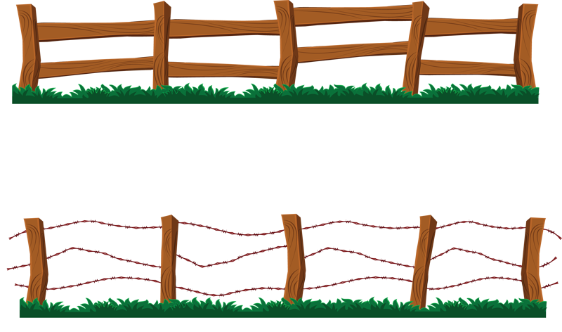



เชิญเลือกบทเรียน
FLOWCHART
SYMBOL
SEQUENCE
DECISION
LOOP

Slide 6








Slide 7

1. การทำงานตามลำดับ (Sequence)
เป็นการเขียนโครงสร้างจากบนลงล่าง เขียนคำสั่งเป็นบรรทัด ทำงานทีละบรรทัดจากบรรทัดบนสุดลงไปบรรทัดล่างสุด มี 3 กระบวนการ คือ อ่านข้อมูล คำนวณ และพิมพ์

Slide 8
ตัวอย่างที่ 1 ผังงานแสดงการสแกนบัตรประจำตัวนักเรียนตั้งแต่เริ่มต้น จนจบการทำงาน สามารถจำลองความคิดเป็นสัญลักษณ์
ได้ดังนี้

Slide 9


เริ่มต้น
นำบัตรนักเรียนขึ้นมา
การเขียนผังงานที่เกี่ยวข้องกับการเปรียบเทียบกิจกรรมในชีวิตประจำวันส่วนใหญ่จะใช้สัญลักษณ์ “Process”
แตะบัตรที่หัวอ่านข้อมูล
ได้ยินเสียงปี๊บ
นำบัตรออก
จบการทำงาน

Slide 10
ตัวอย่างที่ 2 จงเขียนผังงานโปรแกรมคำนวณอายุ โดยมีข้อมูลปีเกิดเป็นปี ค.ศ. 1986 รับข้อมูลปีเกิดทางแป้นพิมพ์ แสดงผลลัพธ์ผ่านทางหน้าจอ และกำหนดให้ใช้ตัวแปร ดังต่อไปนี้ในการเขียนผังงาน
Birth = 1986
Year = ปีปัจจุบัน
Age = อายุ

Slide 11

START
Birth, Year
FLOWCHART
รูปแบบ Sequence
หรือแบบเรียงตามลำดับ
Age = Year - Birth
Age
STOP

Slide 12
2. การเลือกกระทำตามเงื่อนไข (Decision)
เป็นการตัดสินใจ หรือเลือกปฏิบัติเงื่อนไขใดเงื่อนไขหนึ่ง โดยปกติจะมีเหตุการณ์ให้ทำ 2 กระบวนการ คือ
- เงื่อนไขที่เป็นจริง
- เงื่อนไขที่เป็นเท็จ

Slide 13
ตัวอย่างที่ 1 จงเขียนผังงานโปรแกรมการตัดสินคะแนน โดยมีตัวแปร score แทน คะแนน รับค่า score แบบทั่วไป ถ้าเงื่อนไขเป็นจริงแสดงคำว่า “นักเรียนสอบผ่าน” ถ้าเงื่อนไขเป็นเท็จแสดงคำว่า “นักเรียนสอบไม่ผ่าน” จากนั้นพิมพ์ใบคะแนนจงเขียนการจำลองความคิดเป็นสัญลักษณ์ ดังนี้

Slide 14
เริ่มต้น
รับคะแนน score
เท็จ
จริง
Score>=50
“นักเรียนสอบไม่ผ่าน”
“นักเรียนสอบผ่าน”
จบการทำงาน

Slide 15
ตัวอย่างที่ 2 จงเขียนผังงานแสดงวิธีการรับประทานยา โดยแบ่งขนาดรับประทานยาตามอายุของผู้ทาน ดังนี้
อายุมากกว่า 10 ปี รับประทานครั้งละ 2 ช้อนชา
อายุมากกว่า 3-10 ปี รับประทานครั้งละ 1 ช้อนชา
อายุมากกว่า 1-3 ปี รับประทานครั้งละ ½ ช้อนชา
เด็กแรกเกิดถึง 1 ปี ห้ามรับประทาน

Slide 16
เริ่มต้น
ใช่
อายุ > 10 ปี
รับประทานครั้งละ 2 ช้อนชา
ไม่ใช่
ใช่
อายุ > 3 ปี
รับประทานครั้งละ 1 ช้อนชา
ไม่ใช่
ใช่
อายุ > 1 ปี
รับประทานครั้งละ ½ ช้อนชา
ไม่ใช่
ห้ามรับประทาน
จบการทำงาน

Slide 17
3. การทำงานแบบวนซ้ำ (Loop)
การทำงานแบบวนซ้ำ (Loop) เป็นการนำคำสั่งมาทำงานซ้ำหลายๆ รอบ จะทำงานกี่รอบขึ้นอยู่กับเงื่อนไขที่ผู้เขียนโปรแกรมกำหนดไว้ เช่น ตั้งใจว่าจะวิ่งรอบสนาม 3 รอบ คือรู้แน่นอนว่าจะทำงานกี่รอบ หรือแบบจำนวนรอบไม่แน่นอน เช่น ตั้งใจว่าจะวิ่งรอบสนามไปเรื่อยๆ เหนื่อยเมื่อไหร่จึงจะหยุดวิ่ง คือไม่แน่ชัดว่าจะทำงานกี่รอบ

Slide 18
ตัวอย่างโปรแกรม
1.นักเรียนอาบน้ำโดยใช้ขันน้ำตักราดบนร่างกายหลายๆ ครั้ง (ทำซ้ำ) จนร่างกายสะอาดดีแล้วจึงหยุดอาบน้ำ (หยุดทำซ้ำ)
2.นักเรียนจัดสมุดหนังสือใส่กระเป๋าเพื่อนำไปโรงเรียนทีละเล่ม (ทำซ้ำ) จนครบทุกวิชาจึงหยุดจัดสมุดหนังสือลงกระเป๋า (หยุดทำซ้ำ)
3.นักเรียนรับประทานอาหารโดยตักอาหารเข้าปากหลาย ๆ คำ (ทำซ้ำ) จนกระทั่งอิ่มแล้ว จึงหยุดรับประทาน (หยุดทำซ้ำ)

Slide 19
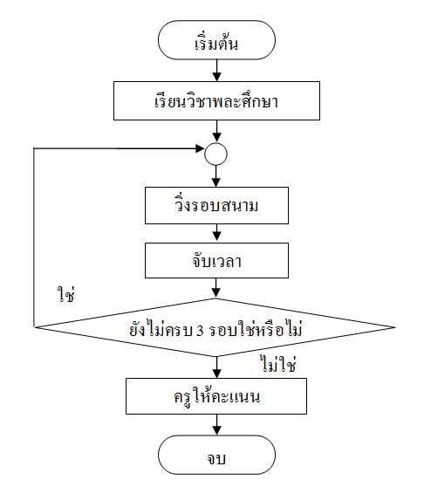
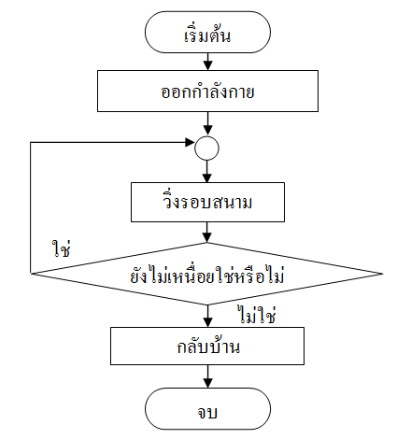
การทำงานซ้ำที่มีจำนวนรอบแน่นอน
การทำซ้ำที่มีจำนวนรอบไม่แน่นอน
อย่างที่กล่าวไว้แล้วตั้งแต่ตอนต้นว่าการ ทำซ้ำมี 2 ลักษณะคือ การทำซ้ำที่มีจำนวนรอบแน่นอน และที่มีจำนวนรอบไม่แน่นอน เพื่อให้นักเรียนเห็นภาพที่ชัดเจนขึ้น นักเรียนลองดูผังงาน ดังต่อไปนี้

Slide 20



แบบทดสอบก่อนเรียน
จำนวน 10 ข้อ
พร้อมไหม?

Slide 21

แบบทดสอบหลังเรียนจำนวน 10 ข้อ
Are you ready

Slide 22

1. “FLOWCHART” มีความหมายตรงกับข้อใด?
ก. ผังงาน
ข. การสร้างกราฟ
ค. การจำลองความคิดอย่างเป็นระบบ
ง. รูปแบบโครงสร้างภาษาทางคอมพิวเตอร์

Slide 23
2. การเขียน Flowchart แบบโครงสร้างมีกี่รูปแบบ?
ก. 1 รูปแบบ
ข. 2 รูปแบบ
ค. 3 รูปแบบ
ง. 4 รูปแบบ

Slide 24
3. ข้อใด ไม่ใช่ โครงสร้างของผังงาน?
ก. โครงสร้างแบบต่อเนื่อง
ข. โครงสร้างแบบตามลำดับ
ค. โครงสร้างแบบการทำงานซ้ำ
ง. โครงสร้างแบบมีเงื่อนไข หรือมีทางเลือก

Slide 25
4. ข้อใดอธิบายความหมายของการออกแบบโปรแกรมได้ถูกต้องที่สุด ?
ก. การเขียนผังงานการทำงานของโปรแกรมโดยนักวิเคราะห์
ระบบ
ข. การนำเอาขั้นตอนการทำงานของโปรแกรมมาแสดงตามลำดับ
ค. การออกแบบหน้าจอโปรแกรมเพื่อให้ตรงตามความต้องการ
ของผู้ใช้งาน
ง. การวาดผังการเขียนโปรแกรมด้วยภาษาคอมพิวเตอร์ภาษาใด
ภาษาหนึ่ง

Slide 26
5. หากนักเรียนต้องการเขียนโปรแกรมคำนวณคะแนนเฉลี่ยของ วิชา วิทยาศาสตร์ ที่มีนักเรียน 10 คน นักเรียนควรเลือกใช้โครงสร้างโปรแกรมรูปแบบใดจึงจะเหมาะสมที่สุด?
ก. โครงสร้างแบบต่อเนื่อง
ข. โครงสร้างแบบตามลำดับ
ค. โครงสร้างแบบการทำงานซ้ำ
ง. โครงสร้างแบบมีเงื่อนไข หรือมีทางเลือก

Slide 27
สัญลักษณ์ แสดงถึงการทำงานของ
โปรแกรมในขั้นตอนใด?
ก. การรับข้อมูลเข้า
ข. จุดเริ่มต้นของโปรแกรม
ค. ขั้นตอนการประมวลผล
ง. แทนจุดที่มีการตัดสินใจเลือกทำอย่างใดอย่างหนึ่ง

Slide 28
7. สัญลักษณ์ แสดงถึงการทำงานของ
โปรแกรมในขั้นตอนใด?
ก. การรับข้อมูลเข้าด้วยมือ
ข. จุดเริ่มต้นหรือจบการทำงานของโปรแกรม
ค. จุดที่มีการปฏิบัติกิจกรรมอย่างใดอย่างหนึ่ง/ประมวลผล
ง. แทนจุดที่มีการตัดสินใจเลือกทำอย่างใดอย่างหนึ่ง

Slide 29
8. สัญลักษณ์ มีชื่อเรียกว่าอย่างไร?
ก. Display
ข. Decision
ค. Document
ง. Process

Slide 30
คำสั่ง WHILE หรือ DO WHILE เป็นคำสั่งในโครงสร้าง
โปรแกรมรูปแบบใด?
ก. โครงสร้างแบบต่อเนื่อง
ข. โครงสร้างแบบมีเงื่อนไข
ค. โครงสร้างแบบตามลำดับ
ง. โครงสร้างแบบการทำงานซ้ำ

Slide 31
10. จากรูปที่นักเรียนเห็นเป็นโครงสร้างโปรแกรมรูปแบบใด?
ก. โครงสร้างแบบต่อเนื่อง
ข. โครงสร้างแบบมีเงื่อนไข
ค. โครงสร้างแบบตามลำดับ
ง. โครงสร้างแบบการทำงานซ้ำ
กำหนดค่าเริ่มต้น
เพิ่มหรือลดค่า
เงื่อนไข
ชุดคำสั่ง
เท็จ

Slide 32


ชื่อ-นามสกุลนักเรียนลิงค์สไลด์ที่ 2
คะแนน ..........เต็ม..........

Slide 33

ทีมงานผู้จัดทำ

